Slide 1


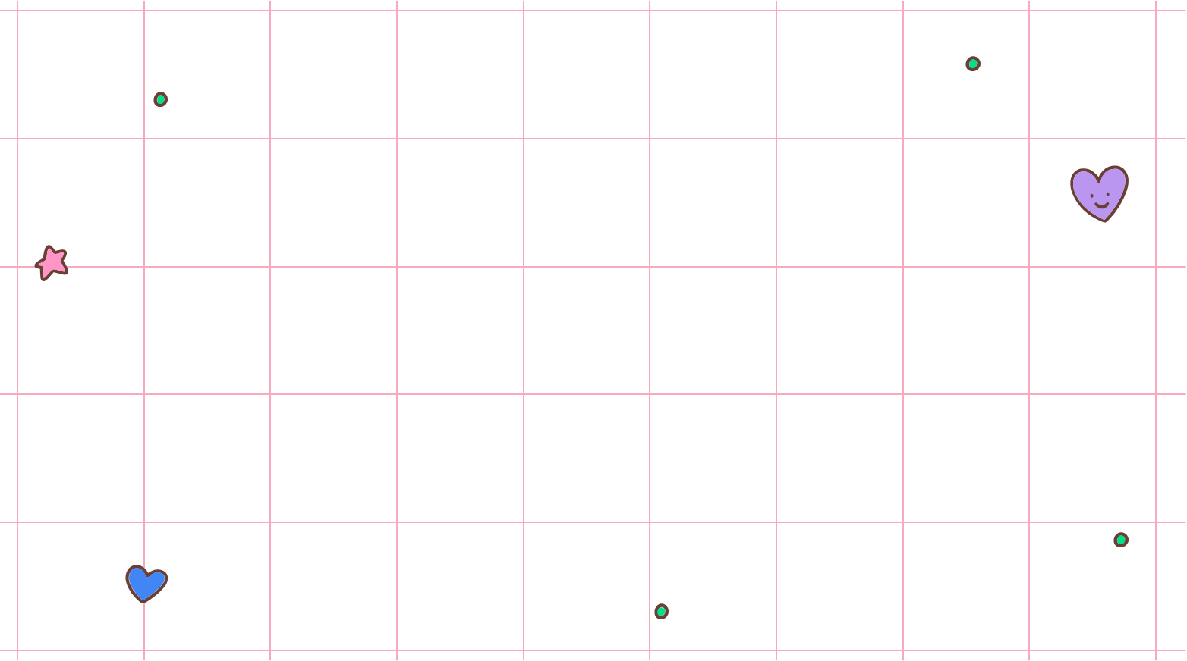
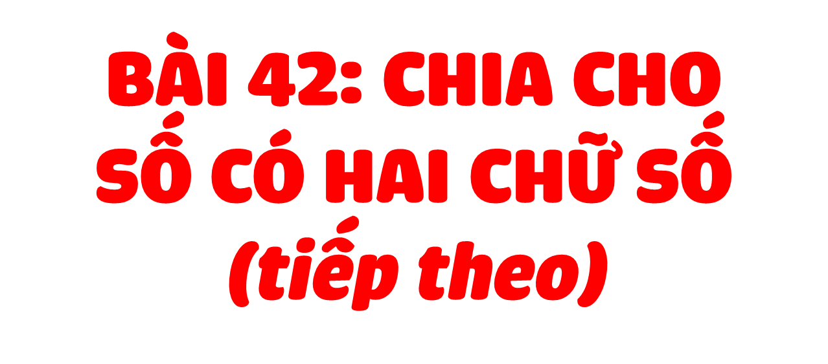

(Tiết 2)

Slide 2


Slide 3


Slide 4
Tớ đang ở Vương Quốc Đồ Ngọt, hãy cùng tớ khám phá ở nơi này có những người bạn nào chào đón chúng ta nhé !

Slide 5


Nêu thứ tự thực hiện phép chia?
Từ trái sang phải

Slide 6
Trong phép chia có dư số dư như thế nào so với số chia?
Số dư luôn nhỏ hơn số chia

Slide 7
Khi thực hiện các phép chia cho số có hai chữ số, để tính toán nhanh, chúng ta cần làm gì?
Ta cần biết cách ước lượng thương.

Slide 8
Các thao tác trong phép chia cho số có hai chữ số là gì?
Ước lượng thương; chia – nhân – trừ – hạ

Slide 9


Slide 10


Một bác thợ may đính khuy vào áo sơ mi nam dài tay, mỗi chiếc áo có 13 cái khuy. Bác thợ may có 104 cái khuy. Hỏi bác đính được vào bao nhiêu chiếc áo?
Tóm tắt
13 cái khuy: 1 chiếc áo
104 cái khuy: ....chiếc áo?
Bài giải:
Bác thợ may đính được số chiếc áo là:
104 : 13 = 8 (chiếc)
Đáp số: 8 chiếc áo.

Slide 11
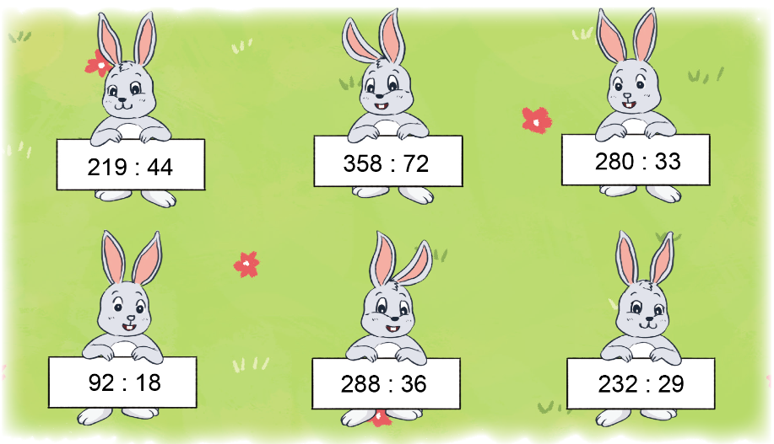

3
Tìm các tấm thẻ viết phép chia có thương lớn hơn 5.
= 4 (dư 43)
= 4 (dư 70)
= 8 (dư 16)
= 5 (dư 2)
= 8
= 8

Slide 12
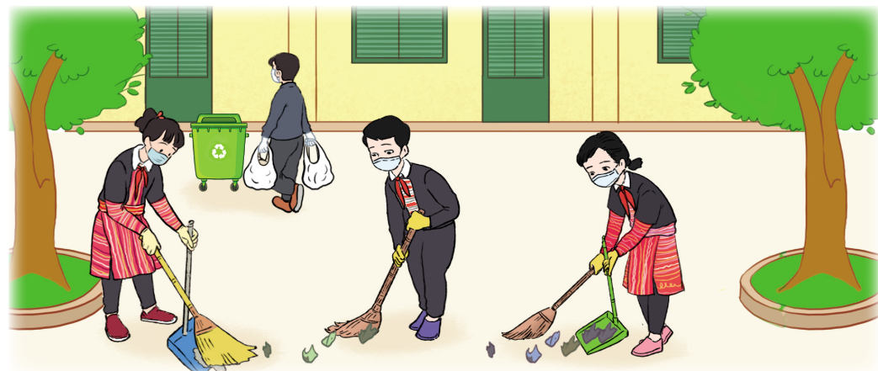
4
Một trường phổ thông dân tộc bán trú tiểu học có 252 học sinh, nhà trường thành lập các nhóm tự quản giữ gìn vệ sinh môi trường, mỗi nhóm có 28 học sinh. Hỏi có tất cả bao nhiêu nhóm?
Tóm tắt:
28 học sinh: 1 nhóm
252 học sinh: ... ? nhóm
Bài giải
Số nhóm được thành lập là:
252 : 28 = 9 (nhóm)
Đáp số: 9 nhóm

Slide 13


Slide 14

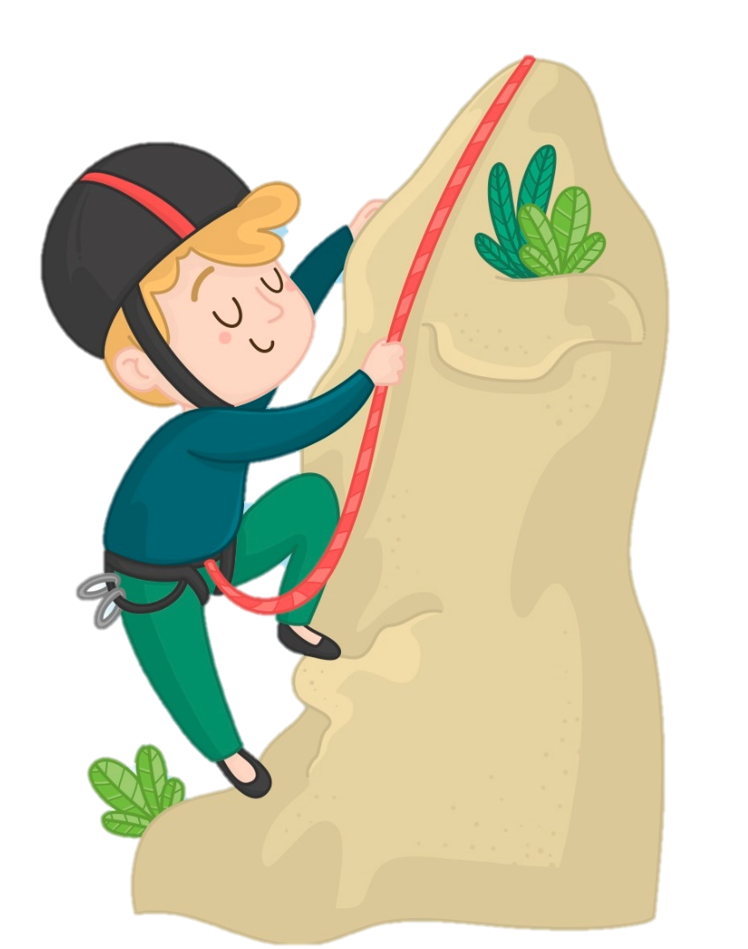


1
2
3
4

Slide 15
122
14
122
14
112
8
10
4

Slide 16
195
9
195
9
189
21
6
3
4

Slide 17
232
27
232
27
216
8
16
2
3
4

Slide 18

183
12
183
12
180
15
1
3
2
3
4

Slide 19

Cảm ơn quý thầy cô đã ủng hộ bài soạn điện tử 2,3,4 của Hiền Trần
Hiền Trần đang theo soạn tiếp bộ Chân trời sáng tạo, KNTT, Cánh diều- lớp 5 chương trình thay sách năm tới. Quý thầy cô ủng hộ đồng hành tiếp thì liên hệ với em qua ZALO SĐT: 0353095025
Để biết thêm nhiều tài nguyên hay các bạn hãy truy cập Facebook:
NHÓM GIÁO ÁN ĐIÊN TỬ 4,8,11 ( coppy link bên dưới vào tìm kiếm fb )
https://www.facebook.com/groups/514479210372531/?ref=share_group_link

Slide 20



